Slide 1
제12장 스토어드 프로그램-Part2

Slide 2
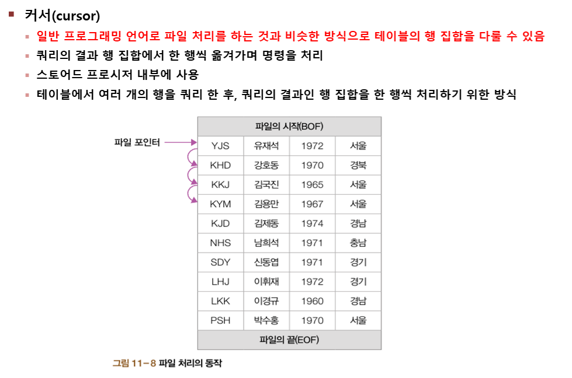
1. 커서(cursor)란?

Slide 3
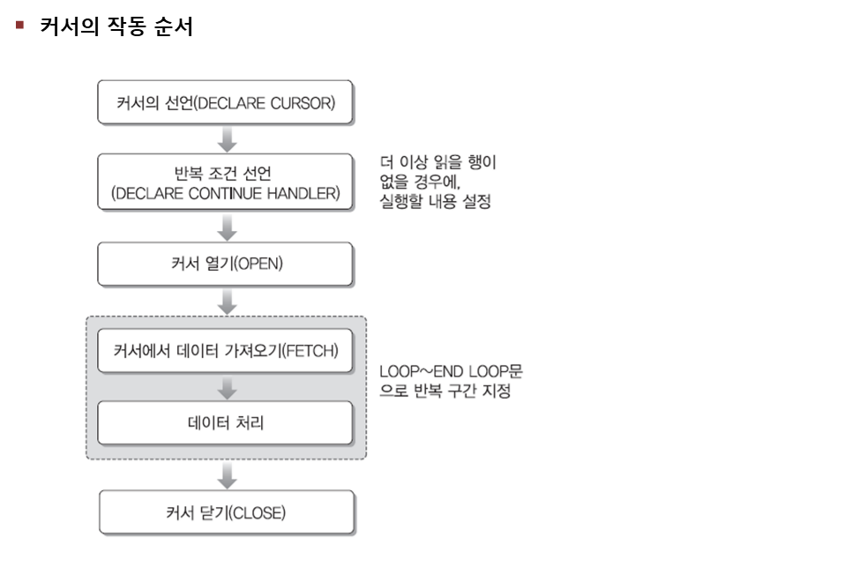
1. 커서(cursor)란?

Slide 4
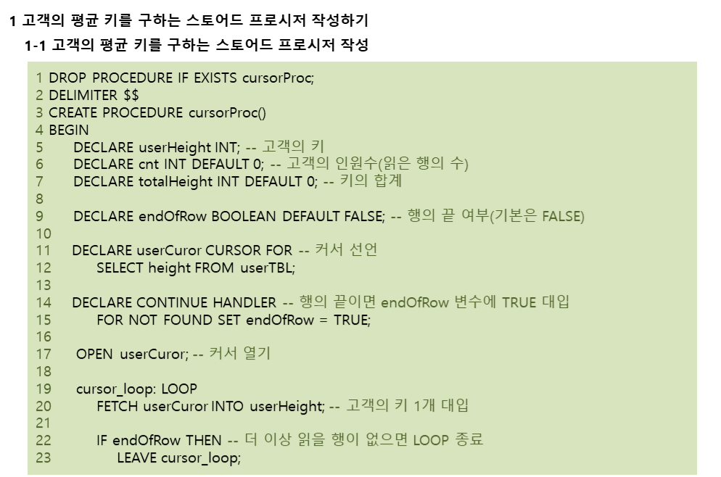
2. 커서(cursor)활용 - 실습

Slide 5
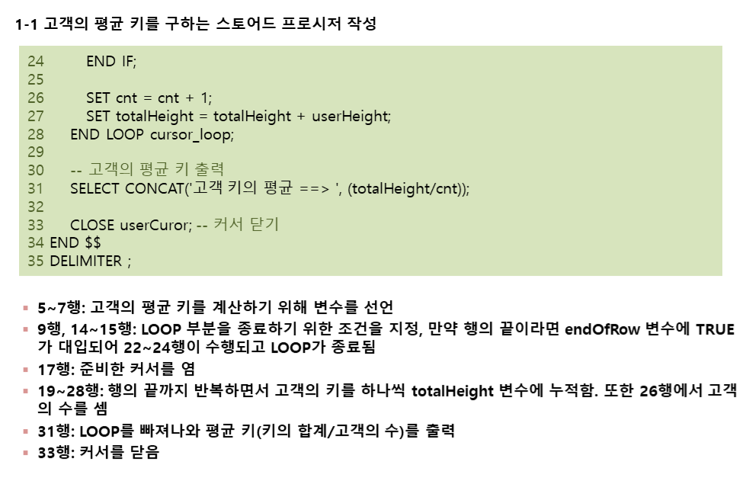
2. 커서(cursor)활용 - 실습

Slide 6
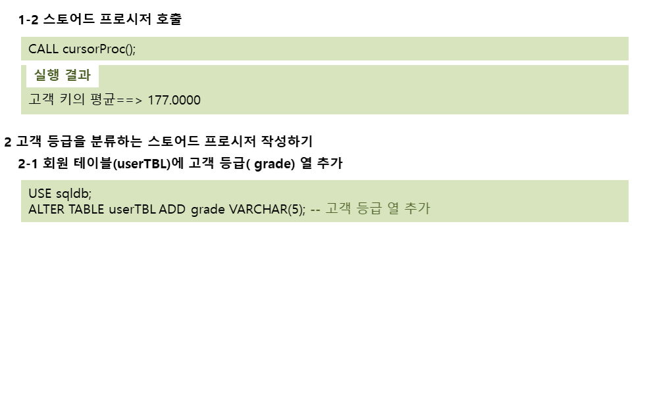
2. 커서(cursor)활용 - 실습

Slide 7
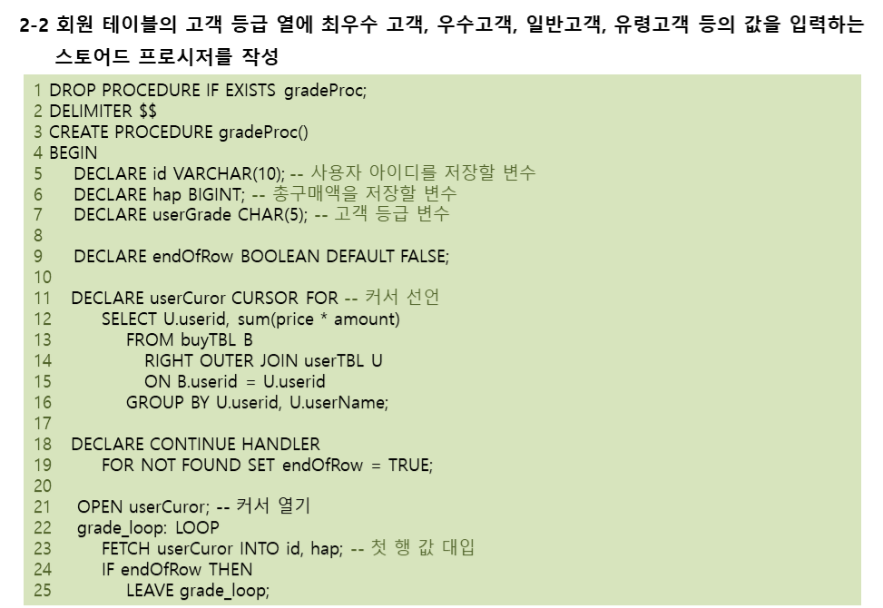
2. 커서(cursor)활용 - 실습

Slide 8
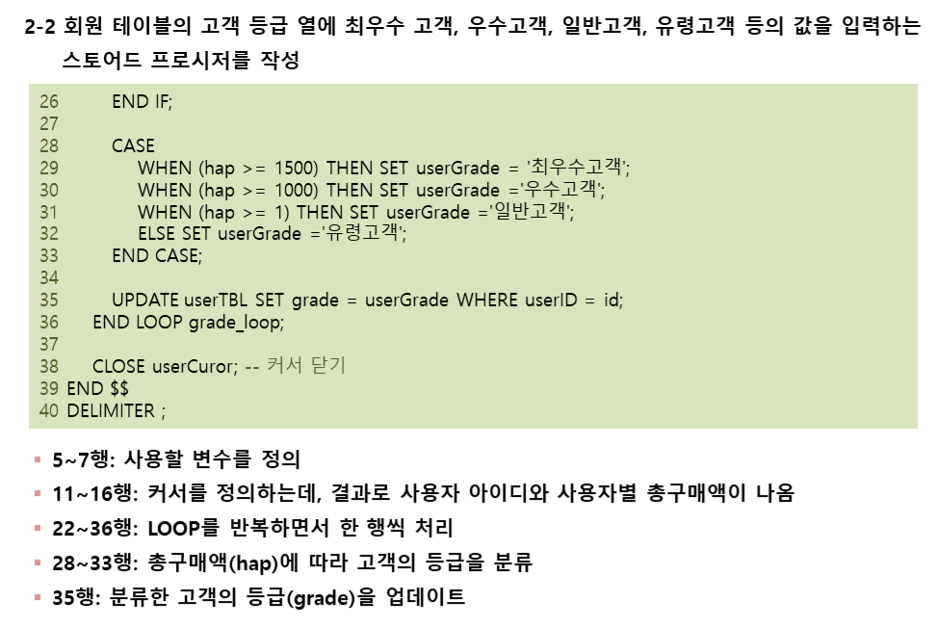
2. 커서(cursor)활용 - 실습

Slide 9
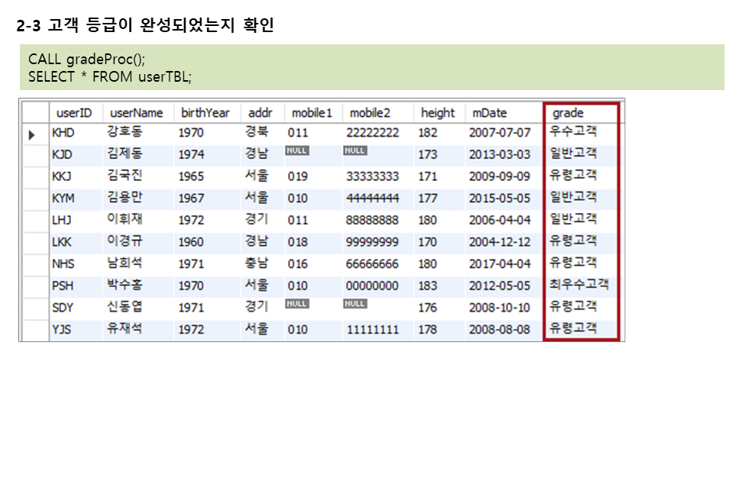
2. 커서(cursor)활용 - 실습

Slide 10
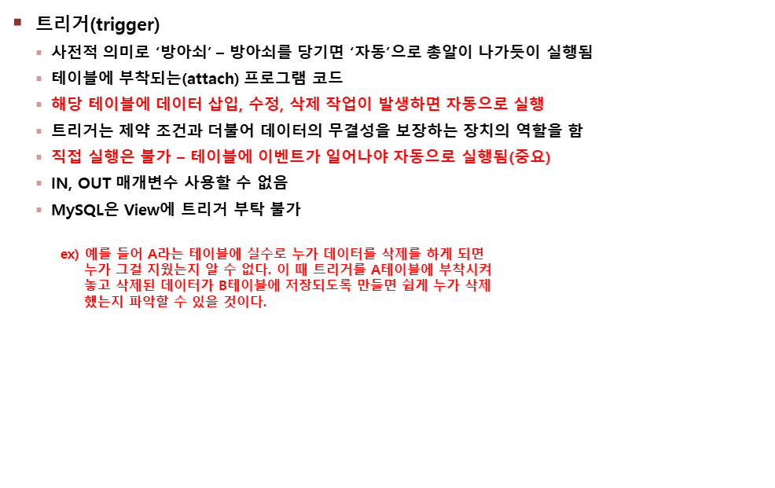
3. 트리거란?

Slide 11
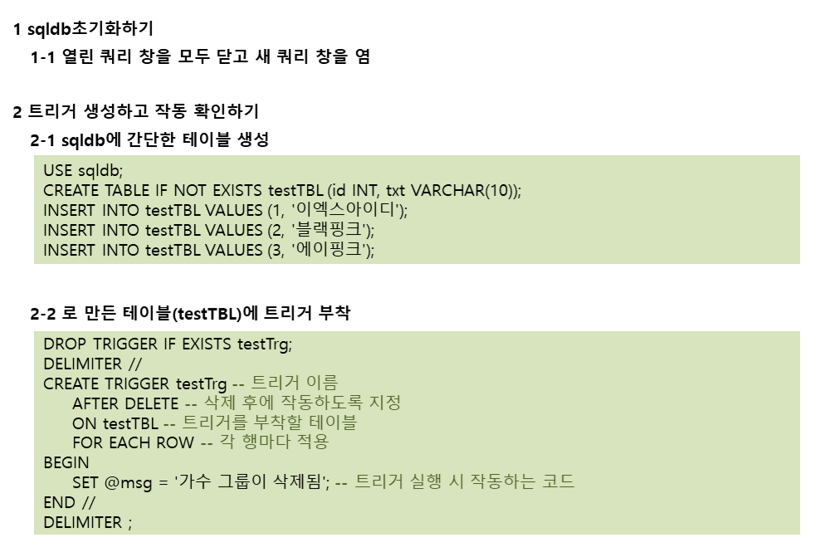
4. 트리거 생성과 작동 확인하기(실습)

Slide 12
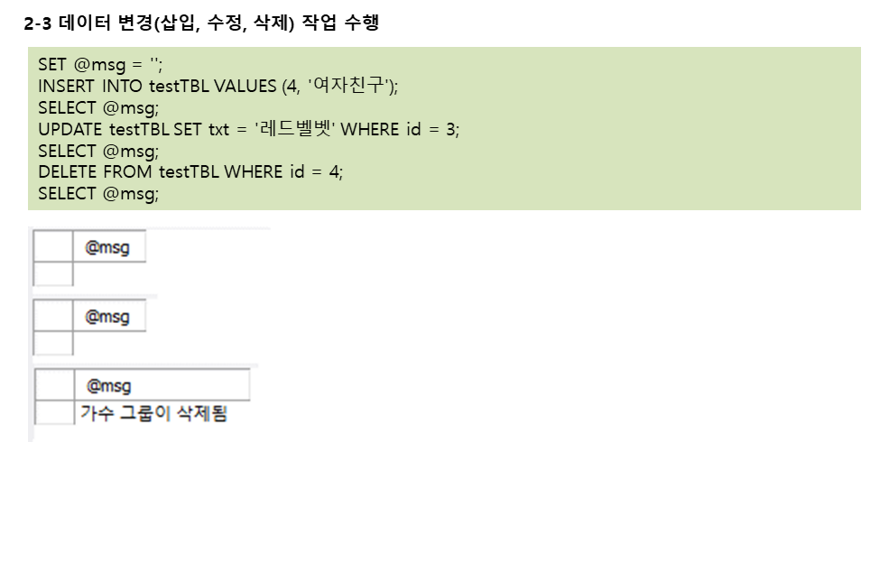
4. 트리거 생성과 작동 확인하기(실습)

Slide 13
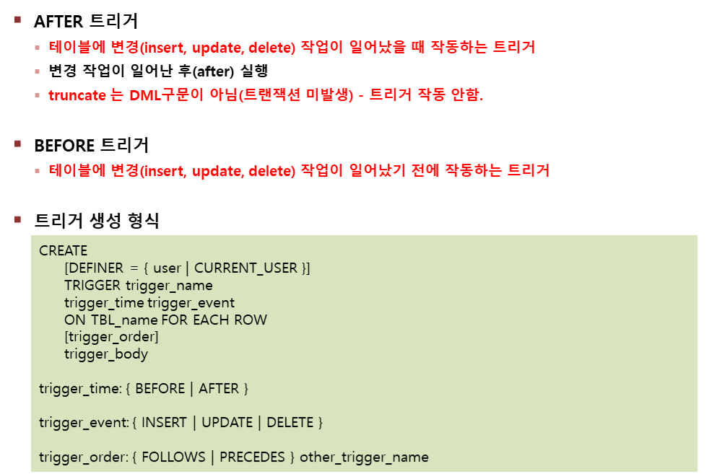
5. 트리거의 종류

Slide 14
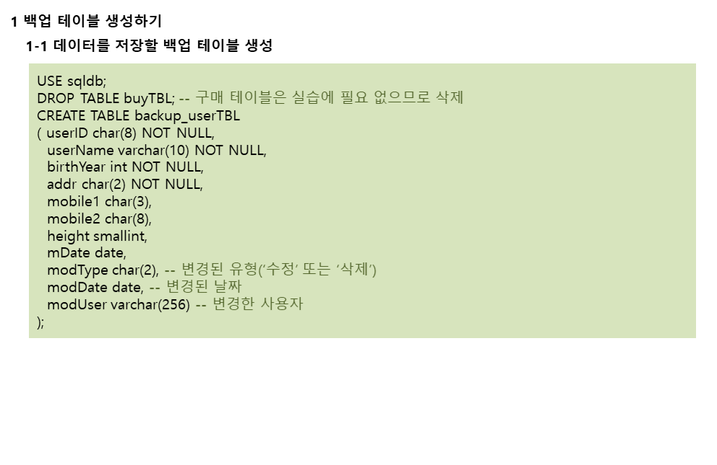
6. 트리거 생성과 작동 확인하기(실습)

Slide 15
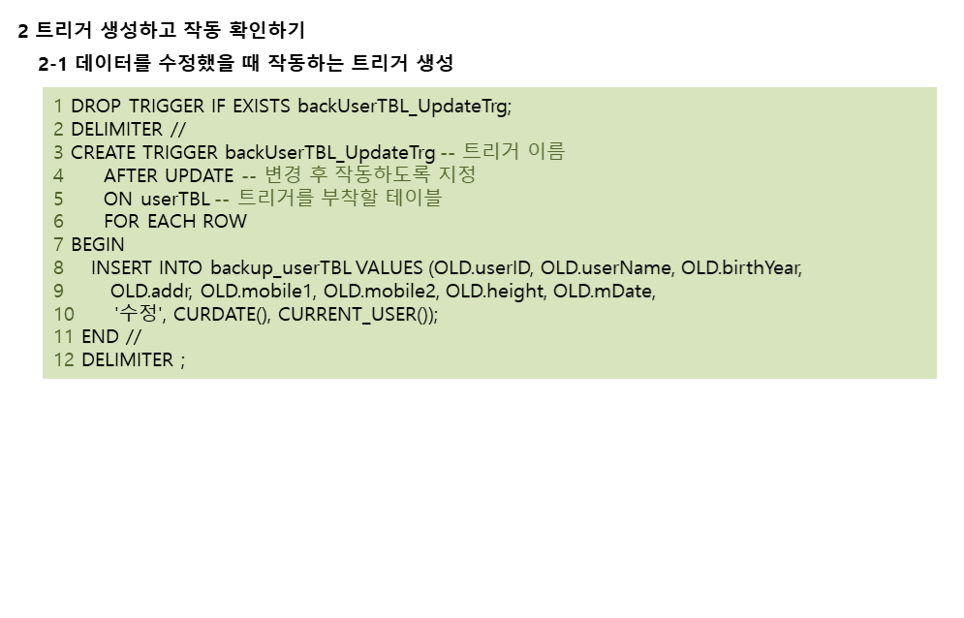
6. 트리거 생성과 작동 확인하기(실습)

Slide 16
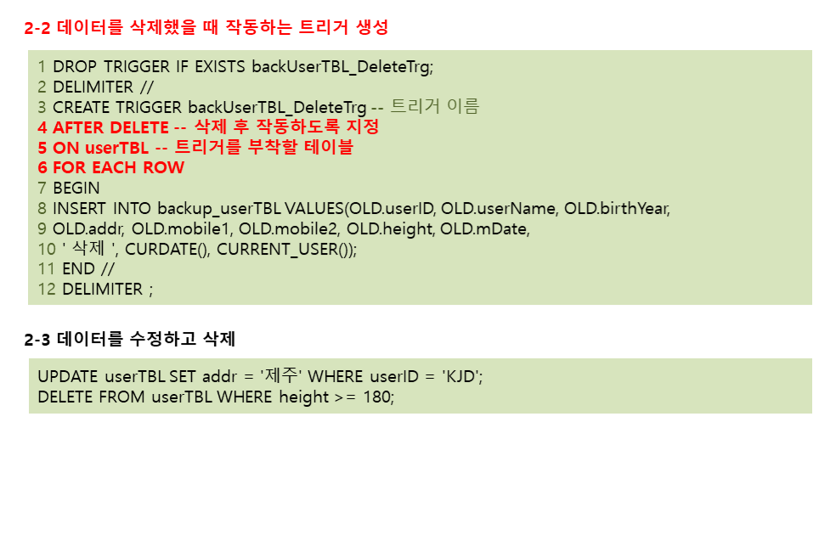
6. 트리거 생성과 작동 확인하기(실습)

Slide 17
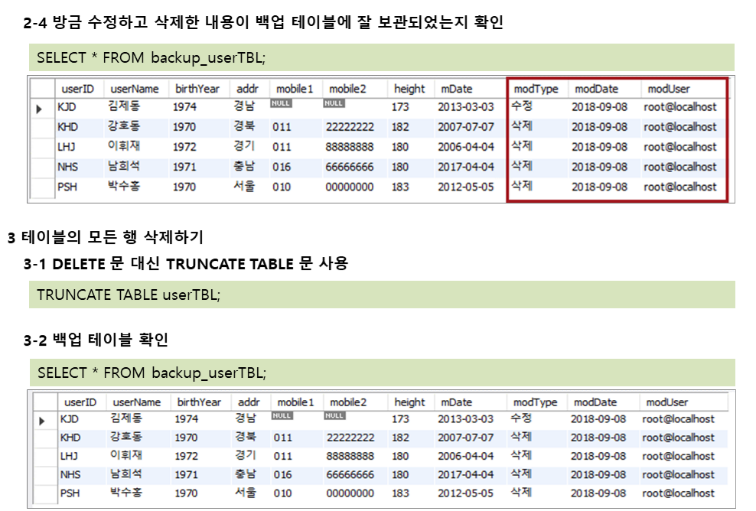
6. 트리거 생성과 작동 확인하기(실습)

Slide 18
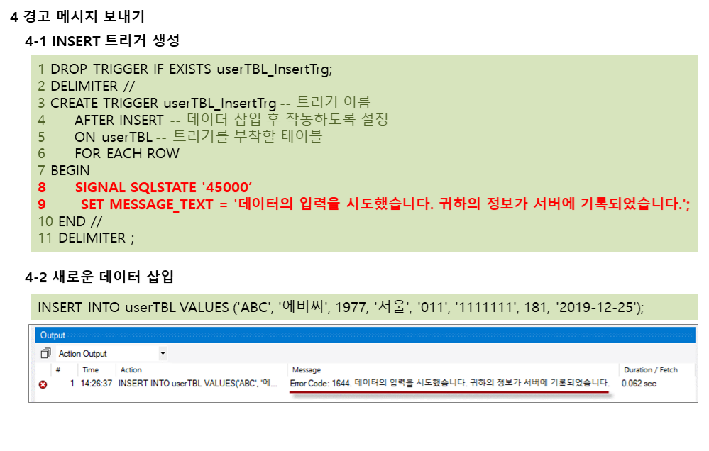
6. 트리거 생성과 작동 확인하기(실습)

Slide 19
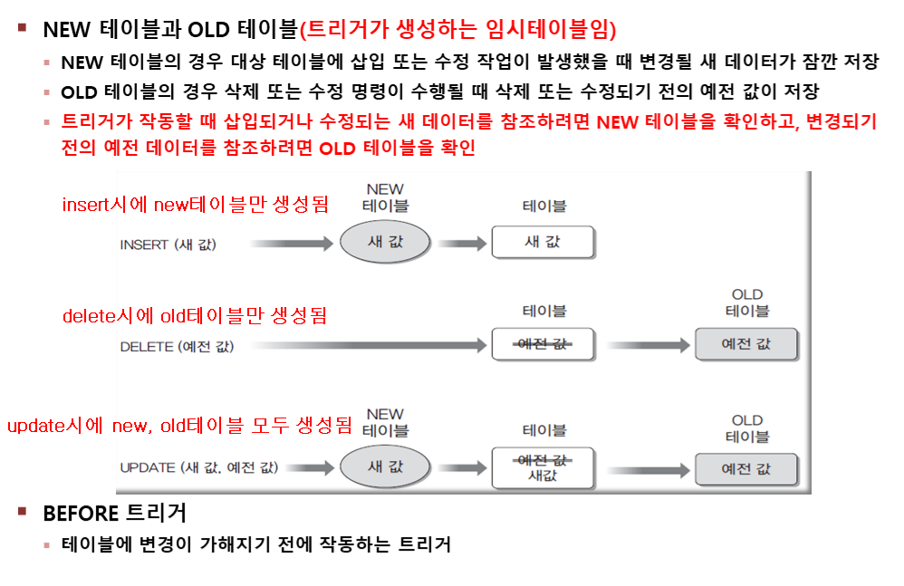
7. New테이블과 Old테이블

Slide 20
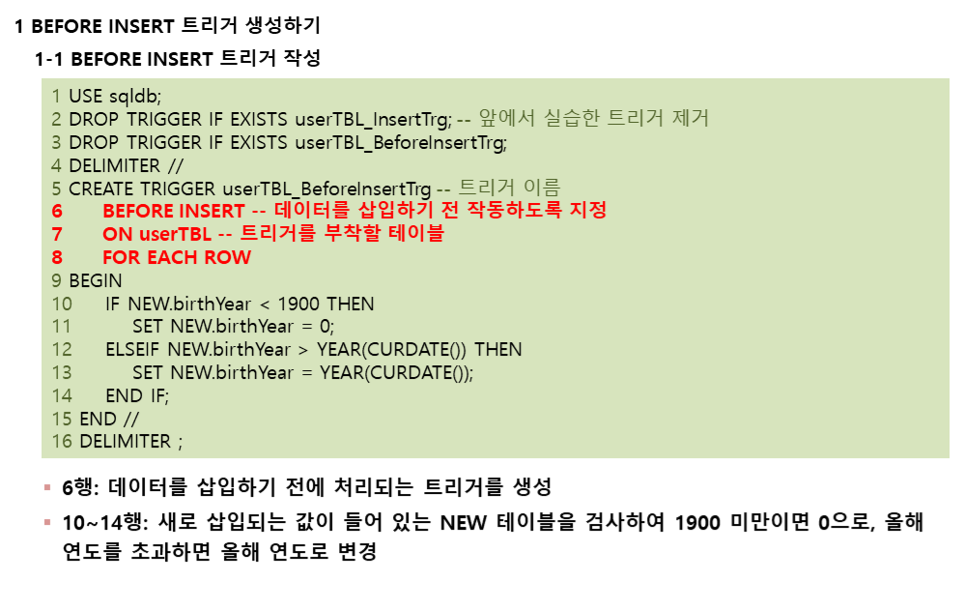
8. Before insert 트리거 생성하기(실습)

Slide 21
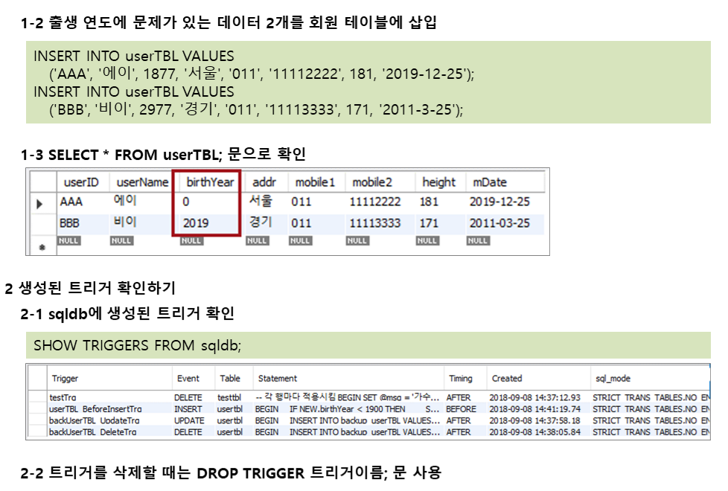
8. Before insert 트리거 생성하기(실습)

Slide 22
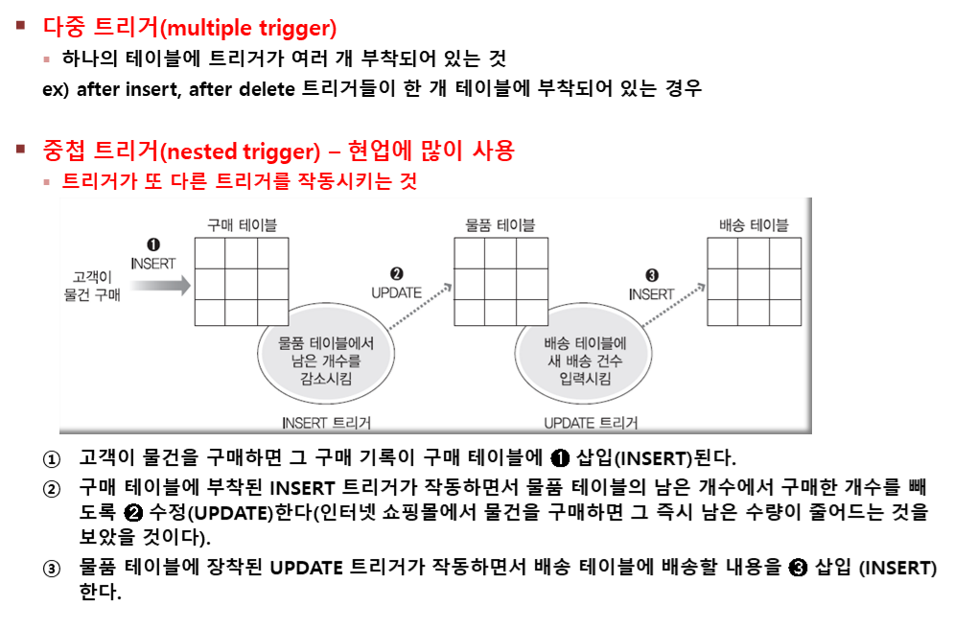
9. 다중 트리거와 중첩 트리거

Slide 23
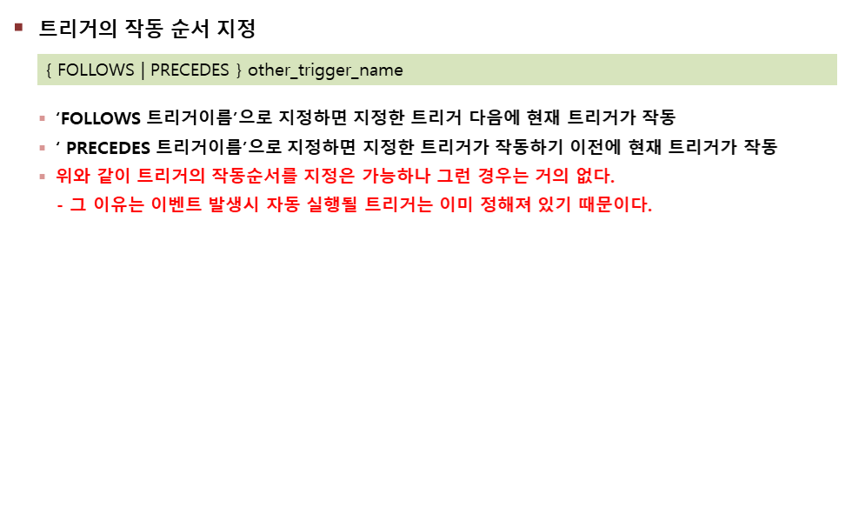
9. 다중 트리거와 중첩 트리거

Slide 24
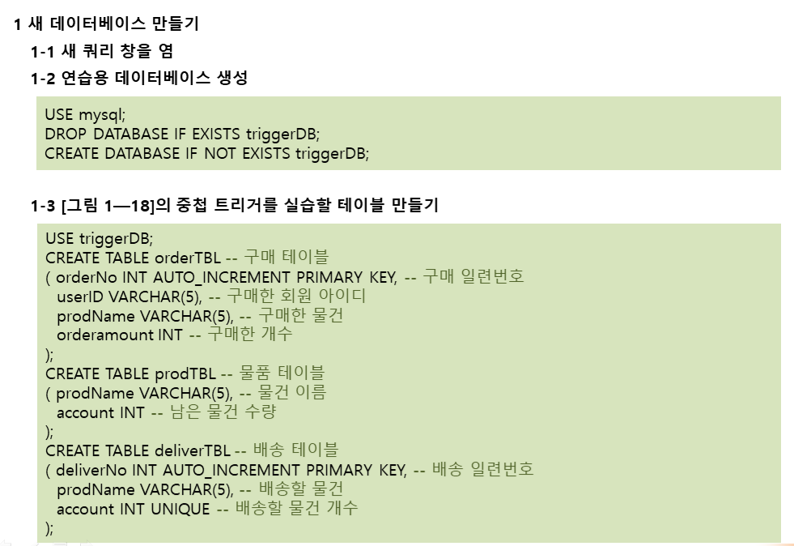
10. 중첩 트리거 생성하고 작동 확인하기(실습)

Slide 25
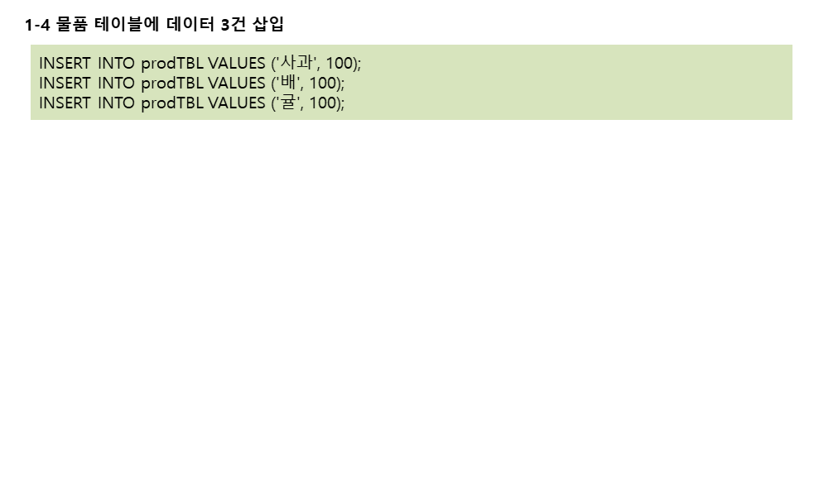
10. 중첩 트리거 생성하고 작동 확인하기(실습)

Slide 26
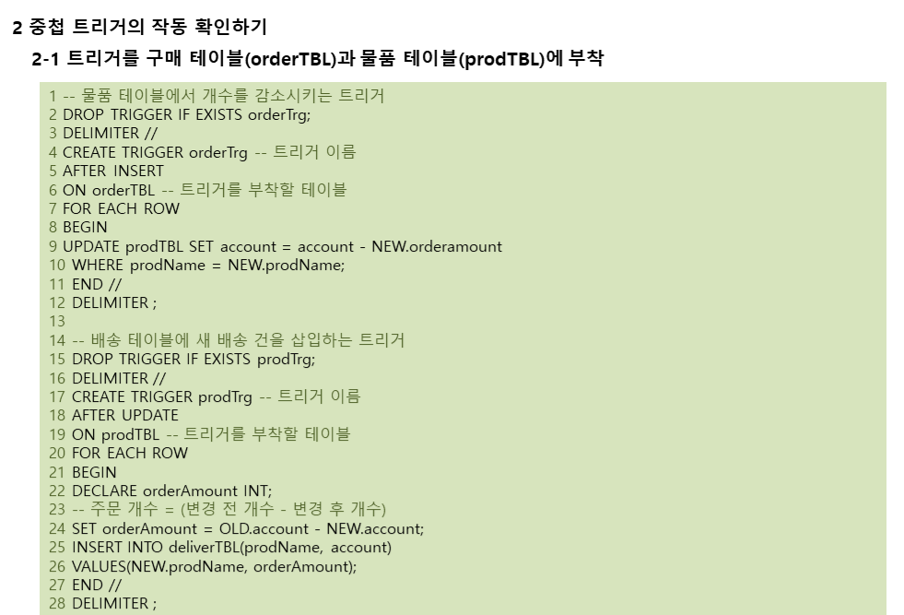
10. 중첩 트리거 생성하고 작동 확인하기(실습)

Slide 27
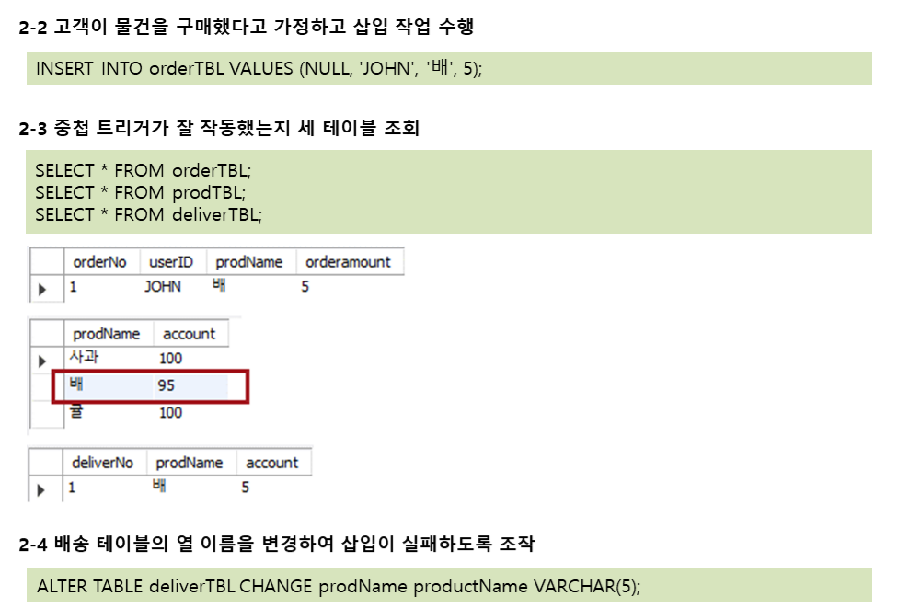
10. 중첩 트리거 생성하고 작동 확인하기(실습)

Slide 28
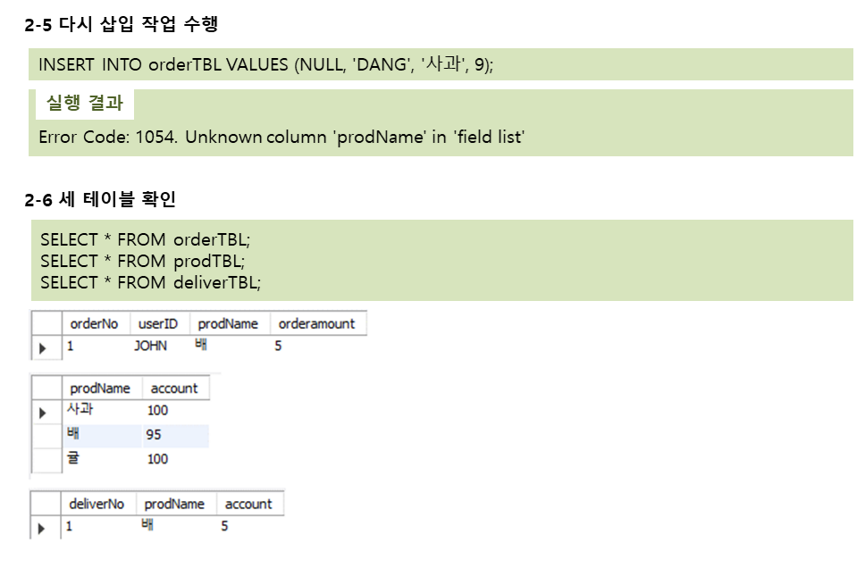
10. 중첩 트리거 생성하고 작동 확인하기(실습)

Slide 29
감사합니다.

